Slide 1
Розроблення вебсайту для персоналізованих рекомендацій щодо харчування "NutriPlanner"
Виконали студенти ФІТ 3-4:
Авєріна Н.І., Грабовський А.О., Лимар О.Г., Гуменюк А.Р., Химич Д.О., Маркін О.К.

Slide 2
ВСТУП
Мета:
створення інтуїтивно зрозумілої, ефективної та функціональної програми, яка забезпечуватиме користувачам не лише рекомендації з харчування, а й інформацію щодо харчових властивостей продуктів, порцій та калорійності.
Завдання:
Написання технічного завдання
Програмування вебсайту за вимогами технічного завдання
Тестування та виправлення помилок
Проведення внутрішнього аудиту

Slide 3
РОЗРОБКА ТЕХНІЧНОГО ЗАВДАННЯ

Slide 4
Загальні відомості
Найменування ІТ:
Повне найменування: вебсайт для персоналізованих рекомендацій щодо харчування “NutriPlanner”
Коротке найменування: “NutriPlanner”
Розробниками продукту є:
Авєріна Наталія Ігорівна – керівник команди,
Грабовський Андрій Олегович – архітектор,
Лимар Олена Геннадіївна – аудитор,
Гуменюк Анастасія Русланівна – тестувальник,
Химич Данило Олександрович – програміст (Front-end),
Маркін Олександр Костянтинович – програміст (Back-end).

Slide 5
Характеристика об’єкта управління
Опис складу об’єкта управління
Тип об’єкта: вебсайт для персоналізованих рекомендацій щодо харчування «NutriPlanner»
Структурна схема об’єкта: веб-додаток з базою даних, алгоритмами рекомендацій та інтерфейсом користувача.
Технологічні процеси: збір та аналіз даних про користувачів (зріст, вага тощо), обробка інформації щодо індивідуальних харчових потреб користувачів, створення персоналізованих рекомендацій, відображення рекомендацій на інтерфейсі вебсайту.
Характеристики вхідних і вихідних матеріальних (інформаційних) потоків:
Вхідні матеріальні потоки: дані користувачів (особисті дані, вік, вага, зріст, стать, алергії, дієти, харчові цілі тощо), інформація про харчування (продукти, рецепти, харчові властивості).
Вихідні матеріальні потоки: Персоналізовані рекомендації щодо харчування (список страв, порції, розподіл на прийоми їжі).

Slide 6
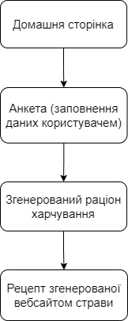
Характеристика об’єкта управління
Схема мапи вебсайту:

Slide 7
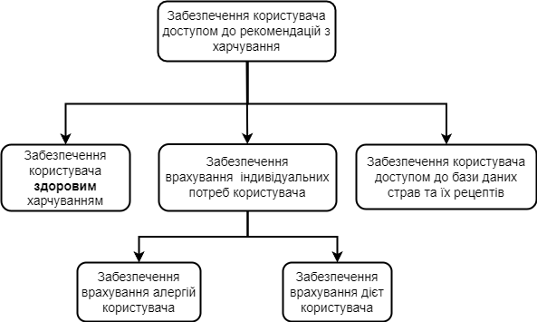
Призначення ІТ системи «NutriPlanner»
Цілі вебсайту (дерево цілей):

Slide 8
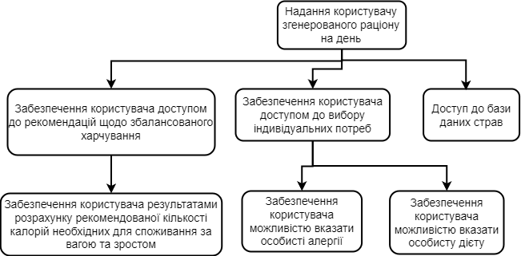
Призначення ІТ системи «NutriPlanner»
Функції вебсайту (дерево функцій):

Slide 9
Вимоги до системи і до її частин
Структура ІТ системи:
Клієнтська частина
Серверна частина
База даних
Вимоги до функціонування ІТ системи:
Доступність 24/7
Способи обміну інформацією: веб-запити з клієнтської сторони до серверної, база даних для зберігання та обміну даними
Вимоги до надійності:
Гарантування безперебійної роботи системи і захист від витоку або втрати даних користувачів.
Час відновлення після відмови не має перевищувати 15 хвилин.
Час безвідмовної роботи системи має складати >95% на рік
Ергономічні вимоги:
Зручний та інтуїтивно зрозумілий інтерфейс для користувачів різних вікових категорій.

Slide 10
Вимоги якості виконання функції ІТ системи “NutriPlanner”
Перелік функцій управління:
Введення даних про користувача
Введення індивідуальних потреб користувача
Розрахунок калорій
Розділення калорій на три прийомі їжі
Знаходження страв для кожного прийому їжі
Відображення згенерованого денного раціону
Можливість повторного генерування денного раціону, конкретного прийому їжі чи страви
Можливість перегляду рецептів та харчової цінності згенерованих страв

Slide 11



Вимоги до видів забезпечення ІТ системи "NutriPlanner"

Slide 12
Розроблення вебсайту

Slide 13
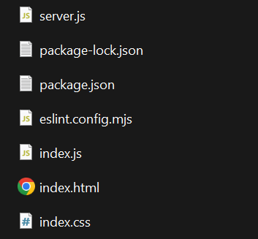
Використані технології
Проєкт містить такі файли:
Файл package.json містить інформацію про проект, його залежності, скрипти та інші налаштування
Файл server.js містить код створення веб-серверу, який обробляє статичні файли і відображає їх в браузері
Файл конфігурації eslint.config.mjs встановлює правила аналізу та виявлення помилок для JavaScript-коду.
Файл package-lock.json містить точну інформацію про версії всіх пакетів, які встановлені у проєкті.
Код файлу index.html створює веб-сторінку з формою для введення даних користувача. Після введення даних та їх підтвердження, вони відправляються на сервер для подальшої обробки, а відповідь виводиться на сторінці для користувача.
Файл index.css встановлює стилі для всього документу.
Файл index.js містить код, який служить для обробки введених користувачем даних з форми на веб-сторінці.

Slide 14
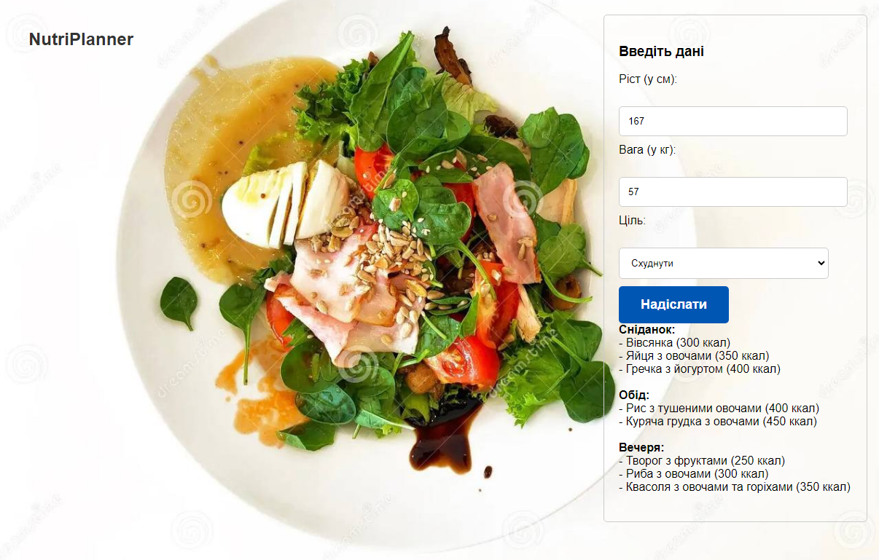
Інтерфейс розробленого вебсайту

Slide 15
Оцінка якості

Slide 16
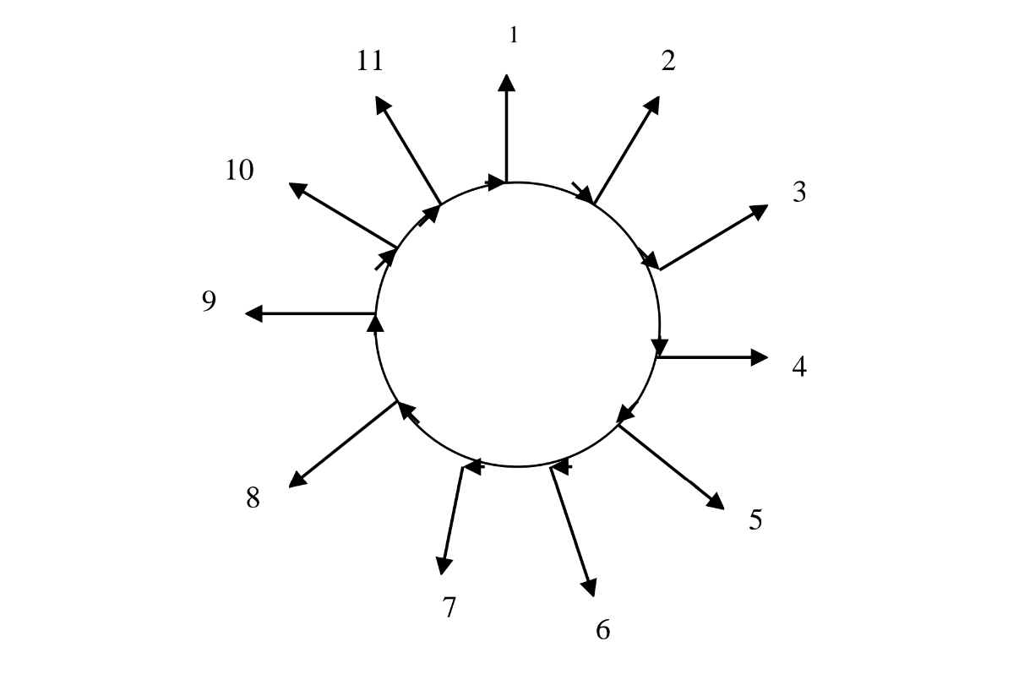
Розробка петлі якості за ISO 9001
1) Маркетинг (пошук і вивчення ринку)
2) Проєктування та розробка технічних вимог до ПЗ
3) Розробка коду
4) Тестування
5) Оцінка і аналіз помилок
6) Внесення змін
7) Повторна перевірка
8) Випуск
9)Підтримка та постійне вдосконалення

Slide 17
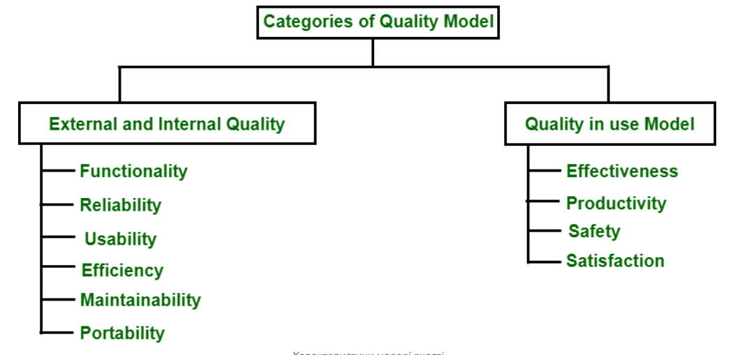
Оцінка якості за категоріями моделі якості

Slide 18
Внутрішній аудит

Slide 19
Вступ
Мета аудиту: переконатися, що розроблений сайт відповідає всім технічним та функціональним вимогам, викладеним у технічному завданні, а також стандартам безпеки та якості програмного забезпечення.
Цілі аудиту:
Відповідності реалізації проекту поставленим вимогам та цілям
Якості коду та архітектури системи
Безпеки збереження та обробки персональних даних
Зручності та інтуїтивності користувацького інтерфейсу
Методологія аудиту: ревізія документації, інспекція коду, тестування функціональності та безпеки, а також анкетування розробників і користувачів системи для збору зворотного зв'язку.

Slide 20
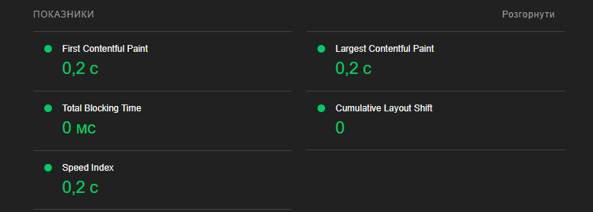
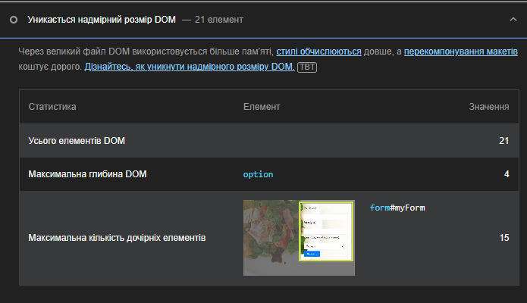
Результати оцінювання критеріїв аудиту для додатку «Nutriplanner»
Оцінка ефективності:
+ Час відгуку додатку - Оптимізація DOM

Slide 21
Результати оцінювання критеріїв аудиту для додатку «Nutriplanner»
Оцінка безпеки:
+ Відсутність вразливостей XSS
- Відсутність шифрування:
Так як сайт запускається на локальному сервері, то протокол автоматично НТТР, тобто без SSL-шифрування.

Slide 22
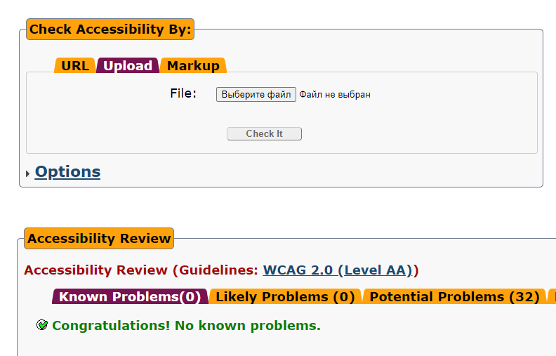
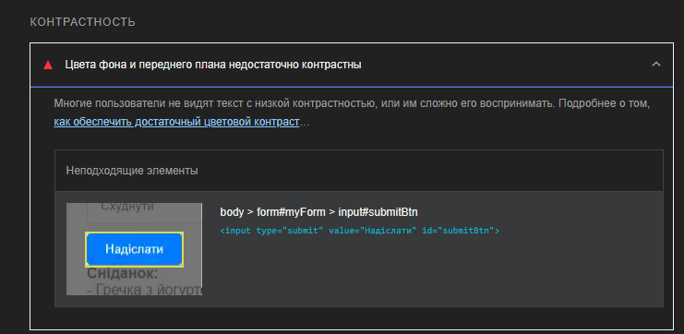
Результати оцінювання критеріїв аудиту для додатку «Nutriplanner»
Оцінка доступності:
+ WCAG 2.0 (Рівень AA): - Контрастність інтерфейсу

Slide 23
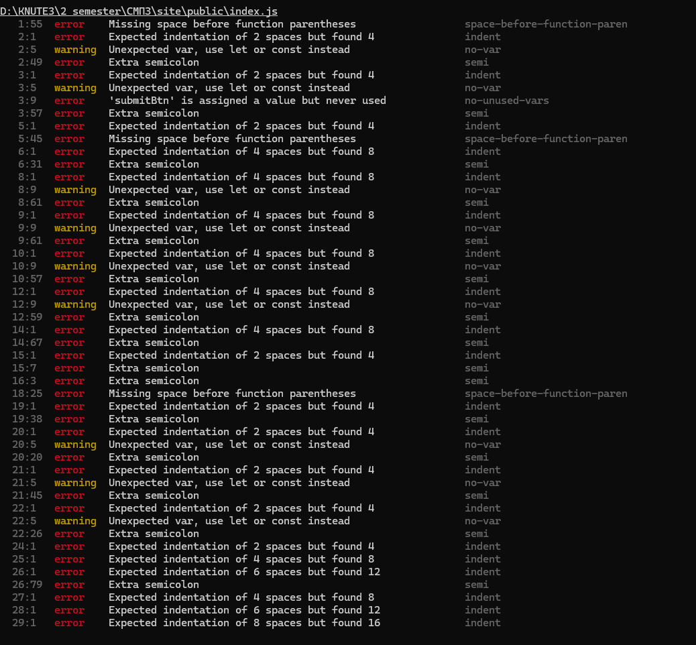
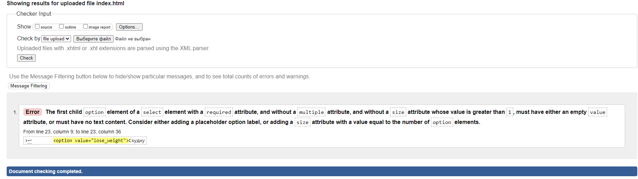
Результати оцінювання критеріїв аудиту для додатку «Nutriplanner»
Оцінка підтримки:
- Якість коду - Відповідність HTML стандартам

Slide 24
Висновки
В ході розробки вебсайту для персоналізованих рекомендацій щодо харчування «NutriPlanner» було проведено важливі кроки, що забезпечили його успішне впровадження та функціонування. Від постановки завдання до завершення проєкту було віддано особливу увагу кожному етапу процесу. Великої уваги було приділено відповідність міжнародним стандартам, таким як ISO 9000-2015, ISO-IEC 9126 та інші.
Технічне завдання визначило основні вимоги до функціоналу та дизайну вебсайту, створивши чітку основу для подальшої розробки. Реалізація вебсайту відбувалася з урахуванням цих вимог, що забезпечило створення продукту, який відповідає потребам користувачів.
Тестування відіграло важливу роль у виявленні та виправленні потенційних проблем та помилок, забезпечуючи якість та стабільність вебсайту перед впровадженням.
Внутрішній аудит дозволив систематично переглянути та оцінити всі аспекти вебсайту, виявити можливі покращення та забезпечити його оптимальну ефективність та відповідність цілям проєкту.
Загалом вебсайт забезпечений зручним та привабливим інтерфейом, а також швидкою та ефективною роботою.
Завдяки злагодженій роботі команди та пильному контролю якості, «NutriPlanner» готовий до використання.

Slide 25
ДЯКУЄМО ЗА УВАГУ!

